Slide 1
信息检索 -专题
主讲人：陈文亮
苏州大学计算机学院

Slide 2
导言
什么是信息检索？
为什么要学习信息检索？

Slide 3
什么是信息检索
现场问答
来几个互联网应用例子……

Slide 4

来听一次关于信息检索的讲座
什么是信息检索？
我得先调查一下，免得被蒙了。

Slide 5
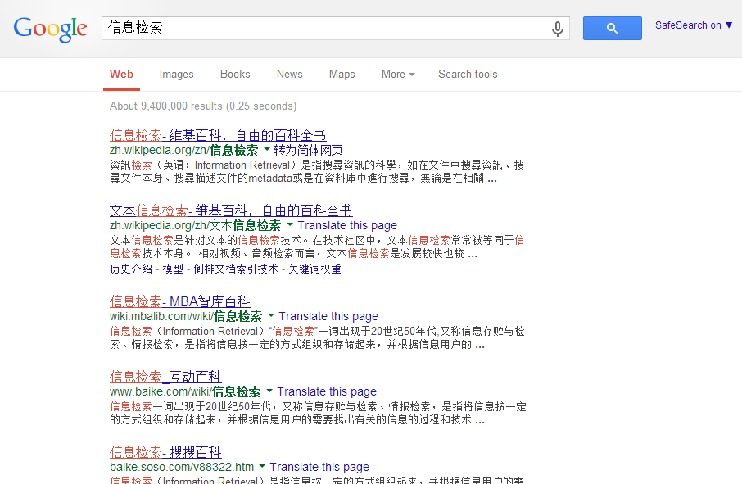

Slide 6
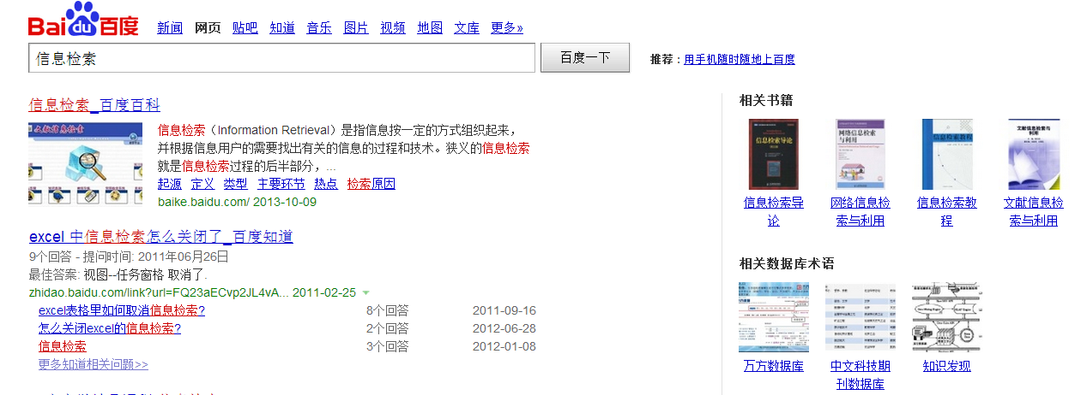

Slide 7
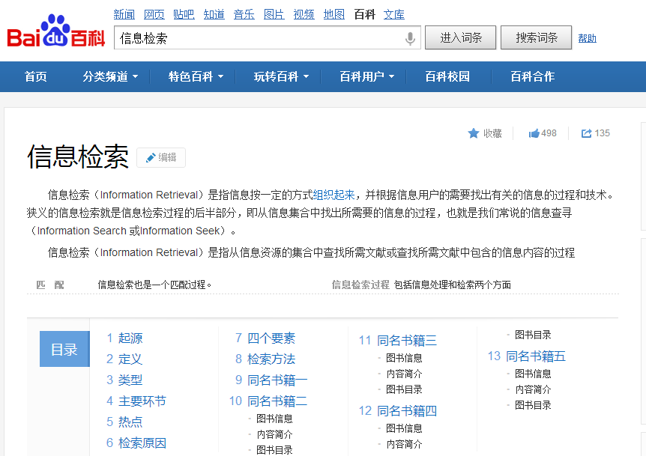

Slide 8
接着
信息检索挺有趣的哈！ 出门听报告去！
等一下，先整件衣服吧，有点冷！

Slide 9
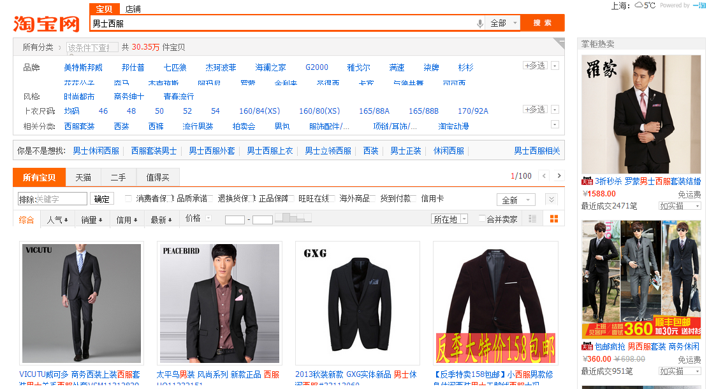

Slide 10

接着
其实，我还没有买书！

Slide 11

信息检索书（网页）

Slide 12
三个应用例子的共同特征
给定需求(或者是对象)，从信息库中找出与之最匹配的信息(或对象)
Google/百度的例子：需求 “信息检索”
淘宝的例子：对象 “男士西服”
买书的例子：
对象 “信息检索书”！

Slide 13
信息检索
给定用户需求返回满足该需求信息的一门学科。通常涉及信息的获取、存储、组织和访问。
从大规模非结构化数据(通常是文本)的集合(通常保存在计算机上)中找出满足用户信息需求的资料(通常是文档)的过程。
“找对象”的学科，即定义并计算某种匹配“相似度”的学科。

Slide 14
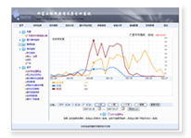






信息检索技术的应用
舆情分析
推荐
搜索
IR技术
情报处理
内容安全
挖掘
Notes:
那么，在实际上，IR可以用于哪些应用呢？从国家层面的需求来说，IR广泛地用于。。。。。从企业层面的需求来看，IR广泛地用于搜索、推荐、挖掘类应用。

Slide 15
信息检索应用系统
搜索系统
Web搜索引擎
IBM Waston问答系统
……
推荐系统
淘宝网
豆瓣网
当当网

Slide 16
从信息规模上分类
个人信息检索：个人相关信息的组织、整理、搜索等。桌面搜索(Desktop Search)、个人信息管理(PIM = Personal Information Management)、个人数字记忆(Personal Digital Memory)
企业级信息检索：在企业内容文档的组织、管理、搜索等。内容管理(Content Management)
Web信息检索：在超大规模数据集上的检索。
Notes:
不同规模检索关注的问题。个人：不同文档的分析，CPU资源共享。企业级：权限。Web：分布式。

Slide 17
导言
什么是信息检索？
为什么要学习信息检索？

Slide 18
直接经济效益-能赚钱
世界级牛公司
很多互联网的公司：Google, baidu, … 高市值公司
软件工程师-会点代码之外的知识
年薪高

Slide 19
市场发展的需求
用户需要信息检索技术：互联网的信息量太大、噪音太多，寻找所需要的信息非常不容易
公司需要信息检索技术：搜索引擎改变了很多传统的生活方式，Yahoo、Google、Baidu，还有一些公司如Microsoft、Sina、Sohu、Tecent、Netease都加入到这个搜索技术的竞争。不只是搜索引擎才需要信息检索技术，电子商务(如亚马逊网站、阿里巴巴)、社交网(微博、Facebook、twitter、校内网)、数字图书馆、大规模数据分析等都需要信息检索技术，如今的BAT都大量依赖信息检索技术
人才的竞争：搜索相关人才人数出现缺口，他们非常抢手，待遇如日中天
是不是泡沫：2000年左右出现的网络泡沫和现在的互联网有什么不同，搜索引擎在其中占什么位置？
Notes:
技术、冷静

Slide 20
几个应用需求
移动搜索
产品搜索
专利搜索
广告推荐
消费行为分析
网络评论分析
SEO营销
……

Slide 21
案例分析
美团点评：推荐文案书写
通过从大量用户评论文本中检索对商家正面回答的片段。如：这家店的环境超好，就是饭不太好。
对片段进行分析，自动生成文案

Slide 22
对相关专业学生的基本要求
信息检索技术是内容应用特别是互联网内容应用的核心技术，可以说在这些应用中无处不在
信息检索是计算机专业的一门基础学科
搜索(狭义的信息检索)的三个层次

Slide 23
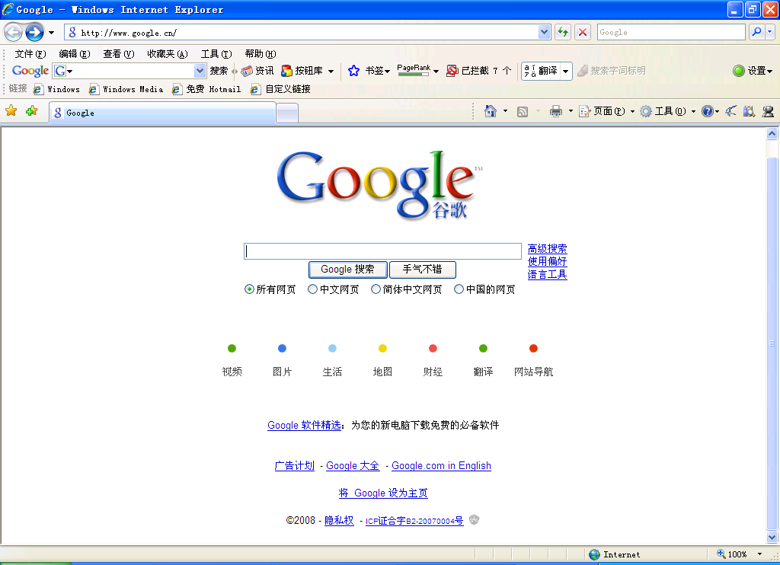
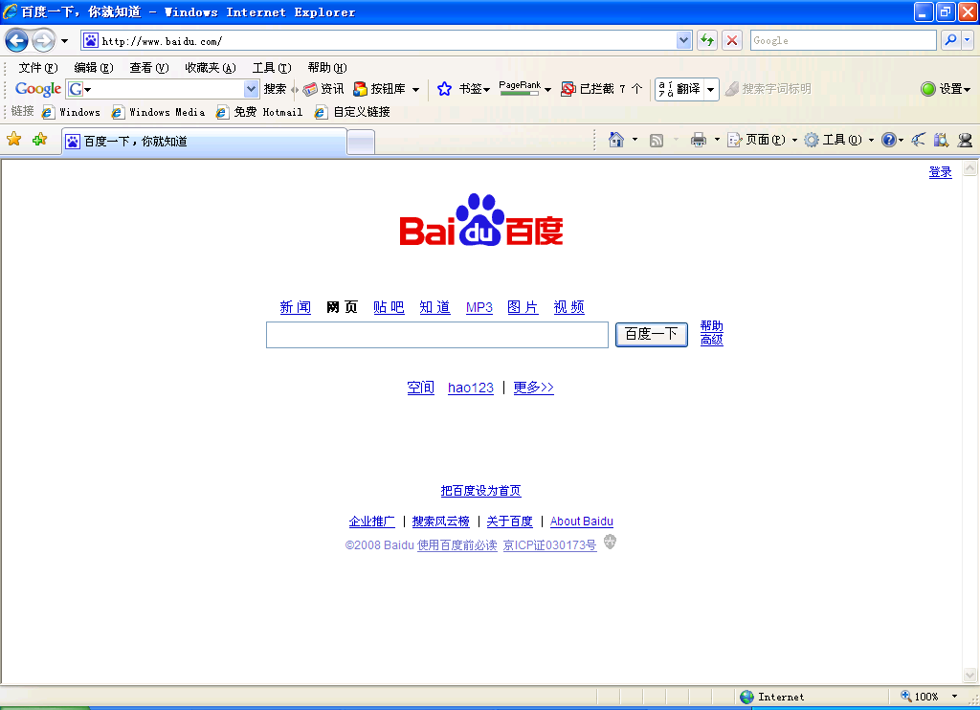
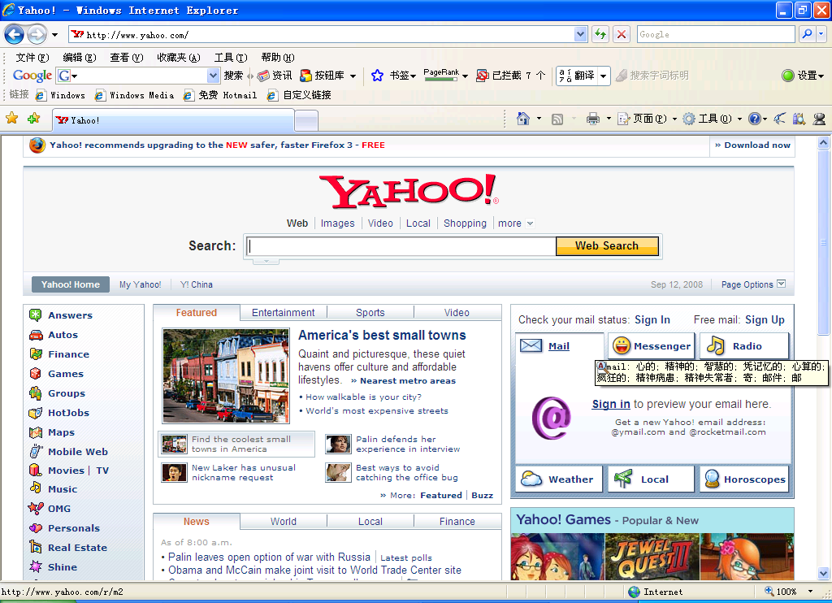
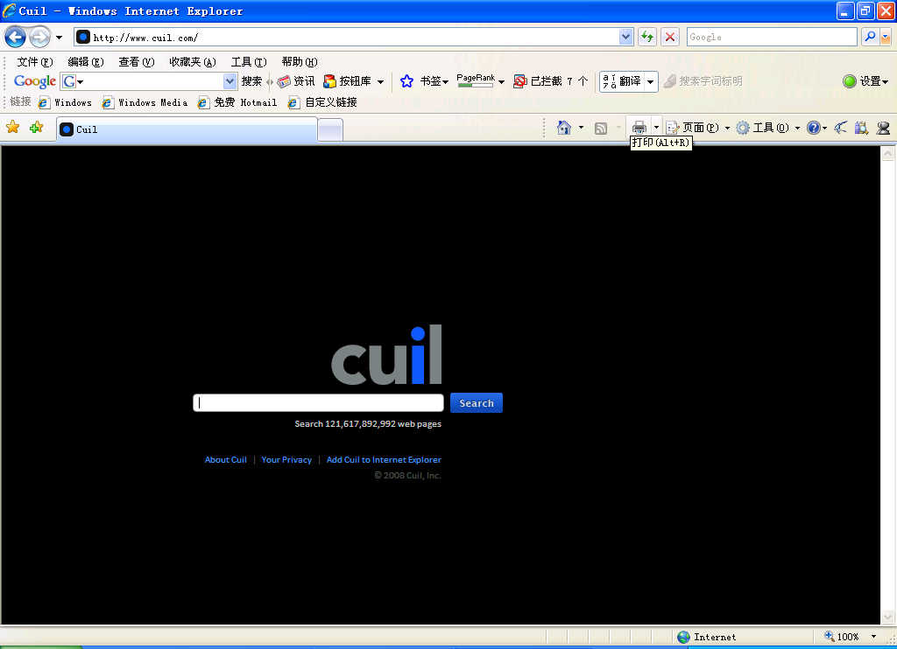
应用层次：搜索是一项非常重要的应用！

Slide 24
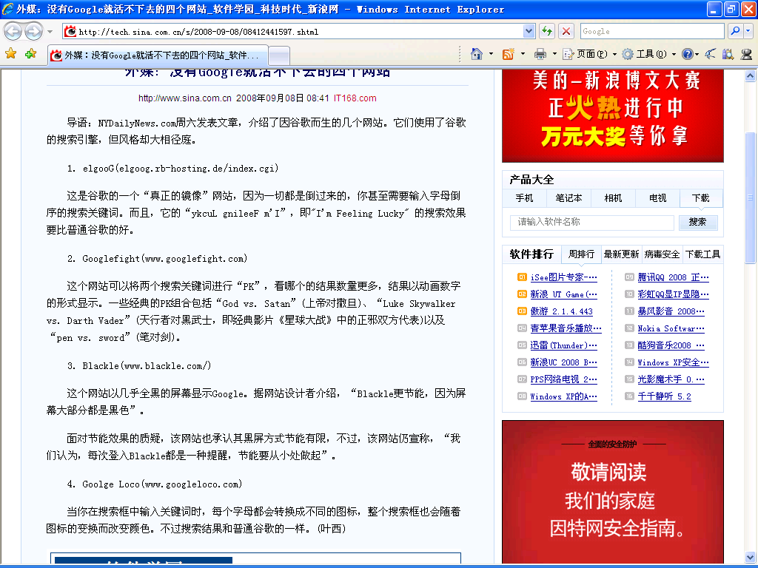
中间层次：搜索是极其重要的API

Slide 25
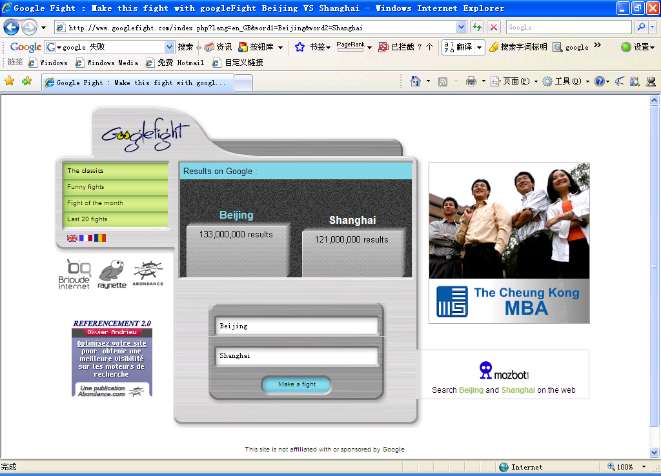
www.Googlefight.com

Slide 26

介绍一本有趣的书！

Slide 27
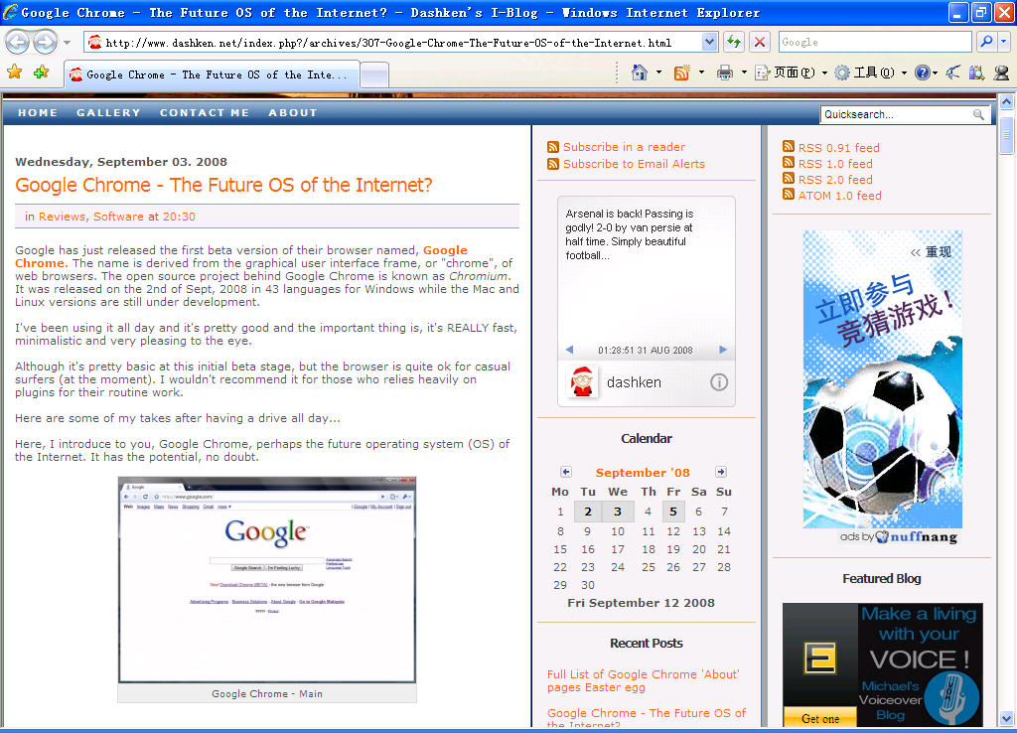
核心层次：搜索是未来操作系统的重要组成部分！

Slide 28
倒排索引与布尔查询
倒排索引
布尔查询处理

Slide 29
信息检索Information Retrieval
Information Retrieval (IR) is finding material (usually documents) of an unstructured nature (usually text) that satisfies an information need from within large collections (usually stored on computers).
信息检索是从大规模非结构化数据（通常是文本）的集合（通常保存在计算机上）中找出满足用户信息需求的资料（通常是文档）的过程。
Document –文档
Unstructured – 非结构化
Information need –信息需求
Collection—文档集、语料库

Slide 30
IR vs数据库: 结构化 vs 非结构化数据
结构化数据即指“表”中的数据
Employee
Manager
Salary
Smith
Jones
50000
Chang
Smith
60000
Ivy
Smith
50000
数据库常常支持范围或者精确匹配查询 。e.g.,
Salary < 60000 AND Manager = Smith.

Slide 31
非结构化数据
通常指自由文本
允许
关键词加上操作符号的查询
更复杂的 概念性查询,
找出所有的有关药物滥用(drug abuse)的网页
经典的检索模型一般都针对自由文本进行处理

Slide 32
半结构化数据
没有数据是完全无结构的
<title>李甲主页</title>
<body>…</body> …
半结构化查询
Title contains data AND Bullets contain search
… 这里还没有提文本的语言结构

Slide 33
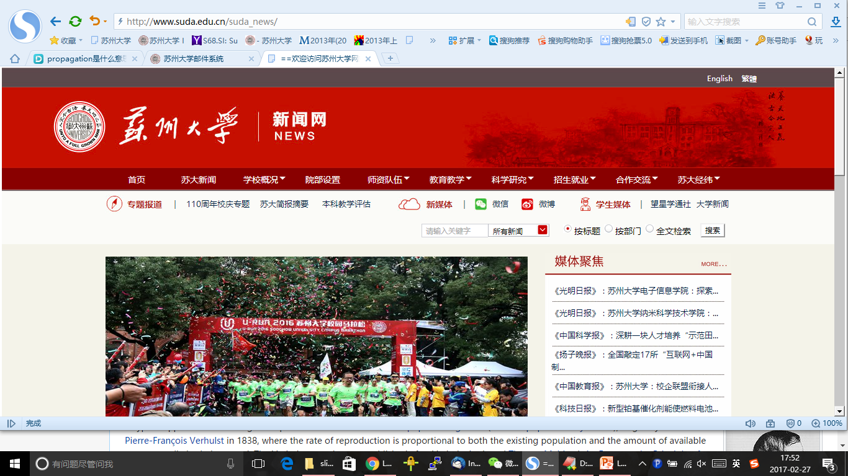

Slide 34
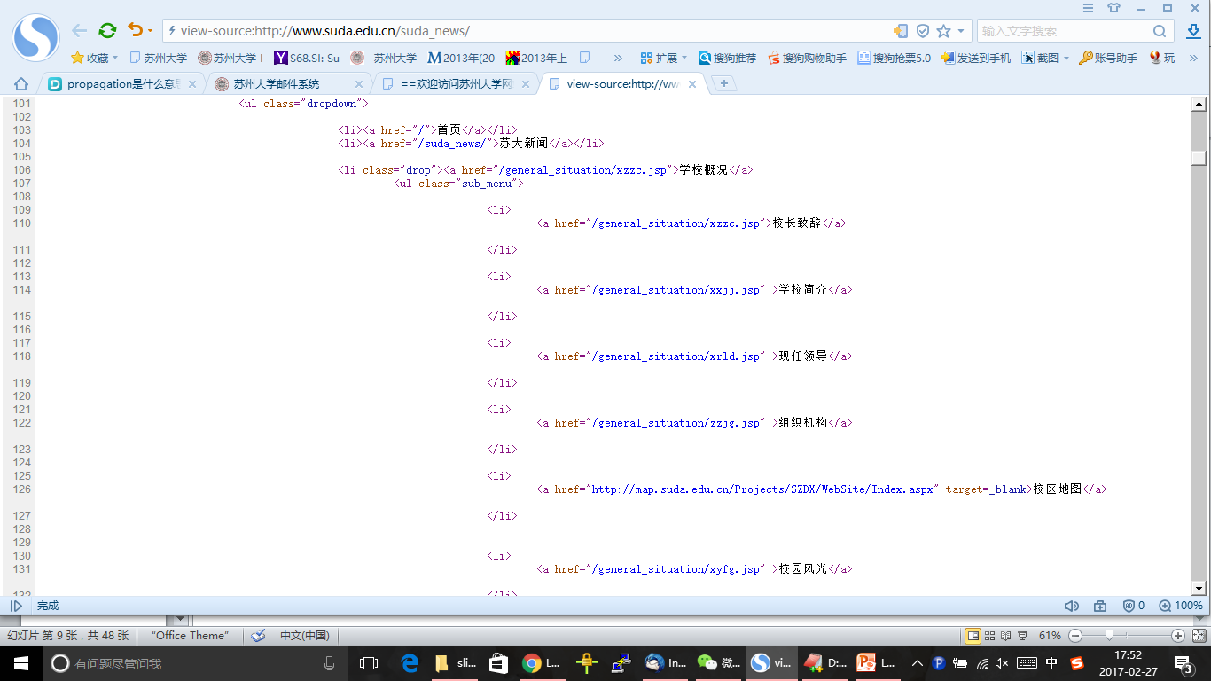

Slide 35
传统信息检索 vs. 现代信息检索
传统信息检索主要关注非结构化、半结构化数据
现代信息检索中也处理结构化数据

Slide 36
非结构化数据(文本) vs. 结构化数据(数据库) @ 1996年
数据量
市场规模

Slide 37




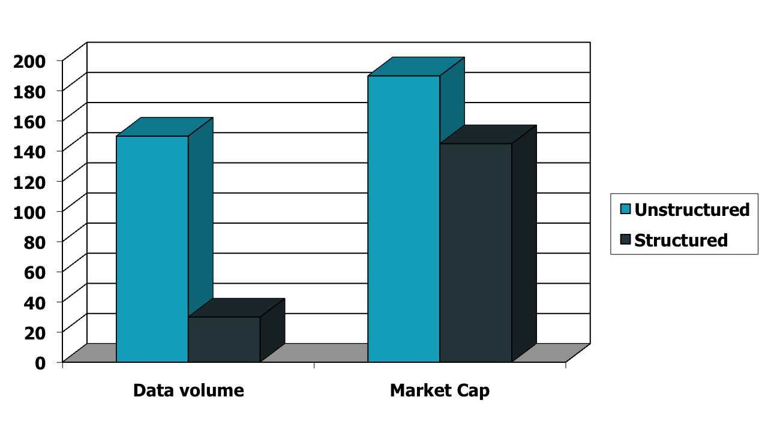
非结构化数据(文本) vs. 结构化数据(数据库) @ 2009年
数据量
市场规模

Slide 38
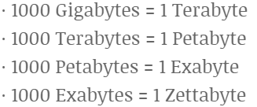

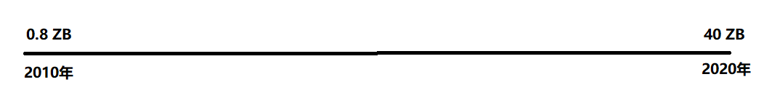

数据分类
2020年数据量预计将达到40ZB
数据每两年翻一番(2012~2020)
2012年，23%的数据有实际分析价值，其中只有3%数据有标记(结构化数据)
2020年，33%的数据有实际分析价值
结构化数据好处理，但大部分是文本数据
数据量
数据量
大数据

Slide 39
倒排索引

Slide 40
一个简单的例子(金庸小说)
金庸的哪本小说包含郭靖和黄蓉但不包含张无忌？布尔表达式为 郭靖 AND 黄蓉 AND NOT张无忌
怎么完成查找呢？
Notes:
Grep is line-oriented; IR is document oriented.

Slide 41
一个简单的例子(金庸小说)
金庸的哪本小说包含郭靖和黄蓉但不包含张无忌？布尔表达式为 郭靖 AND 黄蓉 AND NOT张无忌
怎么完成查找呢？
再如：布伊凡（109本）的哪本小说包含郭美美和陈紫怡但不包含梁民垶？布尔表达式为 郭妹妹 AND陈紫怡 AND NOT 梁民垶
Notes:
Grep is line-oriented; IR is document oriented.

Slide 42
一个简单的例子(金庸小说)
金庸的哪本小说包含郭靖和黄蓉但不包含张无忌？布尔表达式为 郭靖 AND 黄蓉 AND NOT 张无忌
笨方法： 从头到尾扫描所有小说，对每本小说判断它是否包含郭靖和黄蓉但不包含张无忌
为什么是笨方法？
Notes:
Grep is line-oriented; IR is document oriented.

Slide 43
一个简单的例子(金庸小说)
金庸的哪本小说包含郭靖和黄蓉但不包含张无忌？布尔表达式为 郭靖 AND 黄蓉 AND NOT张无忌
笨方法： 从头到尾扫描所有小说，对每本小说判断它是否包含郭靖和黄蓉但不包含张无忌
笨方法为什么不好?
速度超慢 (特别是大型文档集)
不太容易支持其他操作 (e.g., find the word Romans near countrymen)
不支持检索结果的排序 (即只返回较好的结果)
Notes:
Grep is line-oriented; IR is document oriented.

Slide 44
是否有简便方法？
目标：查询的快一点
回顾一下哈希表
什么是哈希表？

Slide 45
词项-文档(term-doc)的关联矩阵
 | 射雕英雄传 | 神雕侠侣 | 天龙八部 | 倚天屠龙记 | 鹿鼎记
郭靖 | 1 | 1 | 0 | 1 | 0
黄蓉 | 1 | 1 | 0 | 1 | 0
洪七公 | 1 | 1 | 0 | 0 | 0
张无忌 | 0 | 0 | 0 | 1 | 0
杨过 | 0 | 1 | 0 | 1 | 0
若某小说包含某单词，则该位置上为1，否则为0
郭靖 AND 黄蓉 BUT NOT 张无忌

Slide 46
关联向量(incidence vectors)
关联矩阵的每一列都是 0/1向量，每个0/1都对应一个词项
给定查询郭靖 AND 黄蓉 BUT NOT 张无忌
取出三个列向量 ，并对张无忌 的列向量求补，最后按位进行与操作
11010 AND 11010 AND 11101 = 11000.

Slide 47
上述查询的结果文档
射雕英雄传、神雕侠侣
更复杂的查询例子？
 | 射雕英雄传 | 神雕侠侣 | 天龙八部 | 倚天屠龙记 | 鹿鼎记
郭靖 | 1 | 1 | 0 | 1 | 0
黄蓉 | 1 | 1 | 0 | 1 | 0
洪七公 | 1 | 1 | 0 | 0 | 0
张无忌 | 0 | 0 | 0 | 1 | 0
杨过 | 0 | 1 | 0 | 1 | 0

Slide 48
IR中的基本假设
文档集Collection: 由固定数目的文档组成
目标: 返回与用户需求相关的文档并辅助用户来完成某项任务
相关性Relevance
主观的概念
反映对象的匹配程度
不同应用相关性不同

Slide 49

典型的搜索过程
任务
Get rid of mice in a politically correct way
是否转义?
信息需求
Info about removing mice
without killing them
是否转义?
自然语言描述
How do I trap mice alive?
是否转义?
查询
mouse trap
搜索
引擎
查询
重构
结果
文档集

Slide 50
检索效果的评价
正确率(Precision) : 返回结果文档中正确的比例。如返回80篇文档，其中20篇相关，正确率1/4
召回率(Recall) : 全部相关文档中被返回的比例，如返回80篇文档，其中20篇相关，但是总的应该相关的文档是100篇，召回率1/5
正确率和召回率反映检索效果的两个方面，缺一不可。
全部返回，正确率低，召回率100%
只返回一个非常可靠的结果，正确率100%，召回率低

Slide 51
问题
输入查询Q
文档库包含正确文档数为50
系统返回文档数100篇
其中20篇相关
问：正确率和召回率分别是多少？

Slide 52
倒排索引的构建

Slide 53
大文档集
假定N = 1 百万篇文档(1M), 每篇有1000个词(1K)
假定每个词平均有6个字节(包括空格和标点符号)
那么所有文档将约占6GB 空间？
假定 词汇表的大小(即词项个数) M = 500K

Slide 54
词项-文档矩阵将非常大
矩阵大小为 500K x 1M=500G
但是该矩阵中最多有10亿(1G)个1
词项-文档矩阵高度稀疏(sparse).
稀疏矩阵
应该有更好的表示方式
求方法？
Why?

Slide 55
词项-文档矩阵将非常大
应该有更好的表示方式
比如我们仅仅记录所有1的位置
 | 射雕英雄传 | 神雕侠侣 | 天龙八部 | 倚天屠龙记 | 鹿鼎记
郭靖 | 1 | 1 | 0 | 1 | 0
黄蓉 | 1 | 1 | 0 | 1 | 0
洪七公 | 1 | 1 | 0 | 0 | 0
张无忌 | 0 | 0 | 0 | 1 | 0
杨过 | 0 | 1 | 0 | 1 | 0

Slide 56
倒排索引(Inverted index)
对每个词项t, 记录所有包含t的文档列表.
每篇文档用一个唯一的 docID来表示，通常是正整数，如1,2,3…
能否采用定长数组的方式来存储docID列表
Brutus
1
2
4
11
31
45
173
174
Caesar
1
2
4
5
6
16
57
132
Calpurnia
2
31
54
101
文档14中加入单词Caesar时该如何处理?

Slide 57
倒排索引(续)
通常采用变长表方式
磁盘上，顺序存储方式比较好，便于快速读取
内存中，采用链表或者可变长数组方式
存储空间/易插入之间需要平衡
倒排记录
Posting
Brutus
1
2
4
11
31
45
173
174
Caesar
1
2
4
5
6
16
57
132
Calpurnia
2
31
54
101
Dictionary
Postings
倒排(记录)表
词典
按docID排序 (原因后面再讲)
Notes:
Linked lists generally preferred to arrays
Dynamic space allocation
Insertion of terms into documents easy
Space overhead of pointers

Slide 58





倒排索引构建
待索引文档
Friends, Romans, countrymen.
Tokenizer
词条化工具
词条流
Friends
Romans
Countrymen
Linguistic modules
语言分析工具
修改后的词条
friend
roman
countryman
Indexer
friend
2
4
roman
1
2
倒排索引
countryman
13
16

Slide 59
索引构建过程: 词条序列
<词条，docID>二元组
Doc 1
Doc 2
I did enact Julius
Caesar I was killed
i' the Capitol;
Brutus killed me.
So let it be with
Caesar. The noble
Brutus hath told you
Caesar was ambitious

Slide 60
索引构建过程: 排序
按词项排序
然后每个词项按docID排序
索引构建的核心步骤

Slide 61
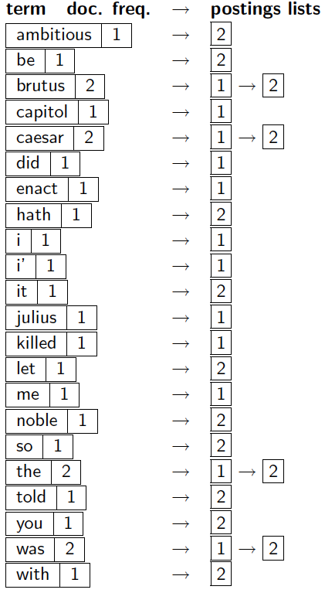
索引构建过程: 词典 & 倒排记录表
某个词项在单篇文档中的多次出现会被合并
拆分成词典和倒排记录表两部分
每个词项出现的文档数目(doc. frequency, DF)会被加入

Slide 62
存储开销计算
第一讲：布尔检索
倒排索引
docID表
词项及文档频率
指针

Slide 63
第一讲：布尔检索
布尔查询的处理

Slide 64
假定索引已经构建好
第一讲：布尔检索
如何利用该索引来处理查询?
先支持简单查询

Slide 65
布尔检索
针对布尔查询的检索，布尔查询是指利用 AND, OR 或者 NOT操作符将词项 连接起来的查询
信息 AND 检索
信息 OR 检索
信息 AND 检索 AND NOT 教材

Slide 66
AND查询的处理
考虑如下查询（从简单的布尔表达式入手）:
Brutus AND Caesar
在词典中定位 Brutus
返回对应倒排记录表(对应的docID)
在词典中定位Caesar
再返回对应倒排记录表
合并(Merge)两个倒排记录表，即求交集
2
4
8
16
32
64
128
Brutus
1
2
3
5
8
13
21
34
Caesar

Slide 67
合并过程
每个倒排记录表都有一个定位指针，两个指针同时从前往后扫描, 每次比较当前指针对应倒排记录，然后移动某个或两个指针。合并时间为两个表长之和的线性时间
2
2
4
4
8
8
16
16
32
64
128
32
64
128
Brutus
2
8
1
Caesar
1
2
2
3
5
5
8
8
13
13
21
21
34
3
34
假定表长分别为x 和y, 那么上述合并算法的复杂度为 O(x+y)
关键原因: 倒排记录表按照docID排序

Slide 68
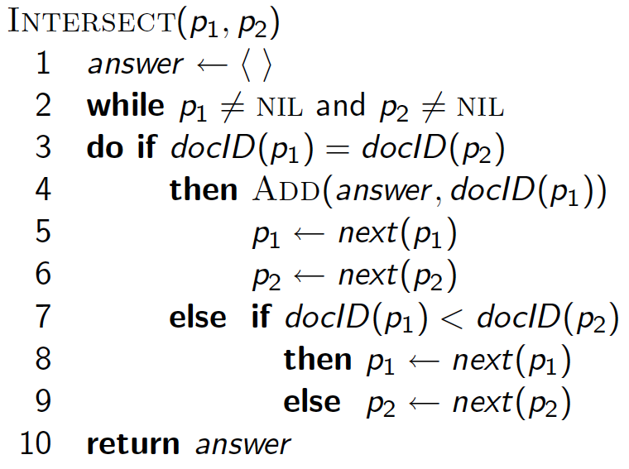
上述合并算法的伪代码描述

Slide 69
其它布尔查询的处理
OR表达式：Brutus AND Caesar
两个倒排记录表的交集
NOT表达式： Brutus AND NOT Caesar
两个倒排记录表的减
一般的布尔表达式
(Brutus OR Caesar) AND NOT
(Antony OR Cleopatra)
查询处理的效率问题！

Slide 70
查询优化
查询处理中是否存在处理的顺序问题？
考虑n 个词项的 AND
对每个词项，取出其倒排记录表，然后两两合并
Brutus
2
4
8
16
32
64
128
Caesar
1
2
3
5
8
16
21
34
Calpurnia
13
16
查询: Brutus AND Calpurnia AND Caesar
70

Slide 71
查询优化
按照表从小到大(即df从小到大)的顺序进行处理:
每次从最小的开始合并
这是为什么保存
df的原因之一
Brutus
2
4
8
16
32
64
128
Caesar
1
2
3
5
8
16
21
34
Calpurnia
13
16
相当于处理查询 (Calpurnia AND Brutus) AND Caesar.

Slide 72
更通用的优化策略
e.g., (madding OR crowd) AND (ignoble OR strife)
每个布尔表达式都能转换成上述形式(合取范式)
获得每个词项的df
(保守)通过将词项的df相加，估计每个OR表达式对应的倒排记录表的大小
按照上述估计从小到大依次处理每个OR表达式.

Slide 73
布尔检索的优点
构建简单，或许是构建IR系统的一种最简单方式
在30多年中是最主要的检索工具
当前许多搜索系统仍然使用布尔检索模型:
电子邮件、文献编目、Mac OS X Spotlight工具

Slide 74
布尔检索例子: WestLaw http://www.westlaw.com/
(付费用户数目)最大的商业化法律搜索服务引擎 (1975年开始提供服务; 1992年加入排序功能)
几十T数据，700,000用户
大部分用户仍然使用布尔查询
查询的例子:
有关对政府侵权行为进行索赔的诉讼时效(What is the statute of limitations in cases involving the federal tort claims act?）
LIMIT! /3 STATUTE ACTION /S FEDERAL /2 TORT /3 CLAIM
/3 = within 3 words, /S = in same sentence

Slide 75
布尔检索例子: WestLaw http://www.westlaw.com/
另一个例子:
残疾人士能够进入工作场所的要求（Requirements for disabled people to be able to access a workplace）
disabl! /p access! /s work-site work-place (employment /3 place
扩展的布尔操作符
很多专业人士喜欢使用布尔搜索
非常清楚想要查什么、能得到什么
但是这并不意味着布尔搜索其实际效果就很好….

Slide 76
Google支持布尔查询
第一讲：布尔检索
想查关于2011年快女 6进5 比赛的新闻，用布尔表达式怎么构造查询？
(2011 ) AND (快乐女声 OR 快女 OR 快乐女生) AND (6进5 OR 六进五 OR 六 AND 进 AND 五)
表达式相当复杂，构造困难！
不严格的话结果过多，而且很多不相关；非常严格的话结果会很少，漏掉很多结果。

Slide 77
布尔检索的缺点
布尔查询构建复杂，不适合普通用户。构建不当，检索结果过多或者过少
没有充分利用词项的频率信息
1 vs. 0 次出现
2 vs. 1次出现
3 vs. 2次出现, …
通常出现的越多越好，需要利用词项在文档中的词项频率(term frequency, tf)信息
不能对检索结果进行排序

Slide 78
思考
如何针对布尔检索的缺点，改进检索系统性能？

